Slide 1
Van veld naar vork
Selecteren en Sorteren van consumptieaardappelen

Slide 2
Hoe ziet de voedselketen eruit

Slide 3
Na het inschuren
Na de bewaarperiode op een akkerbouwbedrijf worden consumptieaardappelen uitgeschuurd.
De aardappelen gaan de vrachtwagen op, en naar de verwerkende industrie.

Slide 4
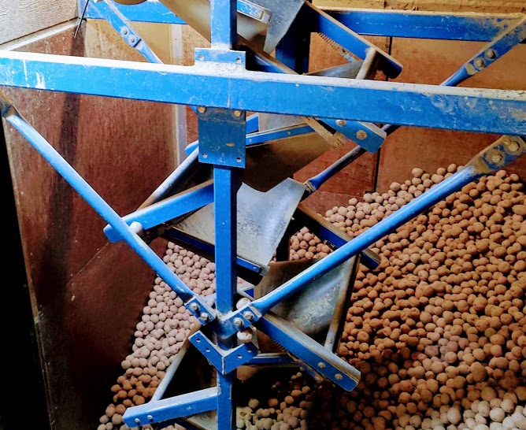
Sortering
In de verwerkende industrie worden aardappelen over roosters geleid
Per maatvoering van de roosters vallen de aardappels van groot naar klein, hier doorheen
Waarna aardappels voor verdere verwerking in hun eigen maat in een aparte bunker terecht komen

Slide 5
Selecteren en verwerken
Aardappels worden uitgelezen op een leestafel
Hier vindt verdere selectie plaats
Waarna ze verderop in de productielijn per zak worden verpakt om naar de consument te gaan
Of verder het proces in, om bijvoorbeeld geschild en verwerkt te worden

Slide 6
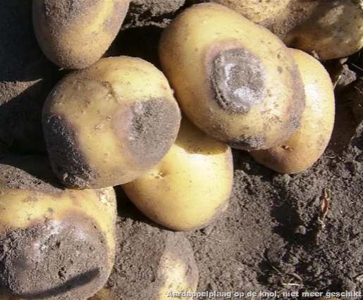
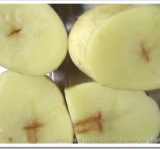
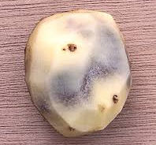
Selectie eisen
Je controleert de aardappelen op:
Raskenmerken
Groeischeuren en vormafwijkingen
Rooibeschadigingen
Aantasting door ziekten en plagen
Holheid, kringen of plekken bij doorsnijden
Stootbouw (veroorzaakt door het busten van aardappelen bij lage temperaturen).
Aantasting door ziekte
Afwijkingen bij doorsnijden
Door één slechte aardappel is de hele zak aangetast
Stootblauw

Slide 7
Voedselverspilling bij aardappelen tegengaan
Er worden veel aardappelen geteeld, waarmee ook de productieverliezen groot zijn
Zo blijft er door rooiverlies 4,5 % achter op het land
Daarnaast ontstaan verliezen door:
Bewaarverliezen
Afkeur van consumptieaardappelen door de groothandelaar, soms tot 25 %
Verlies in de verwerkende industrie
Verliezen bij de consument
Verspilling kan met name worden tegengegaan in de eerste schakels van de keten.

